Slide 1
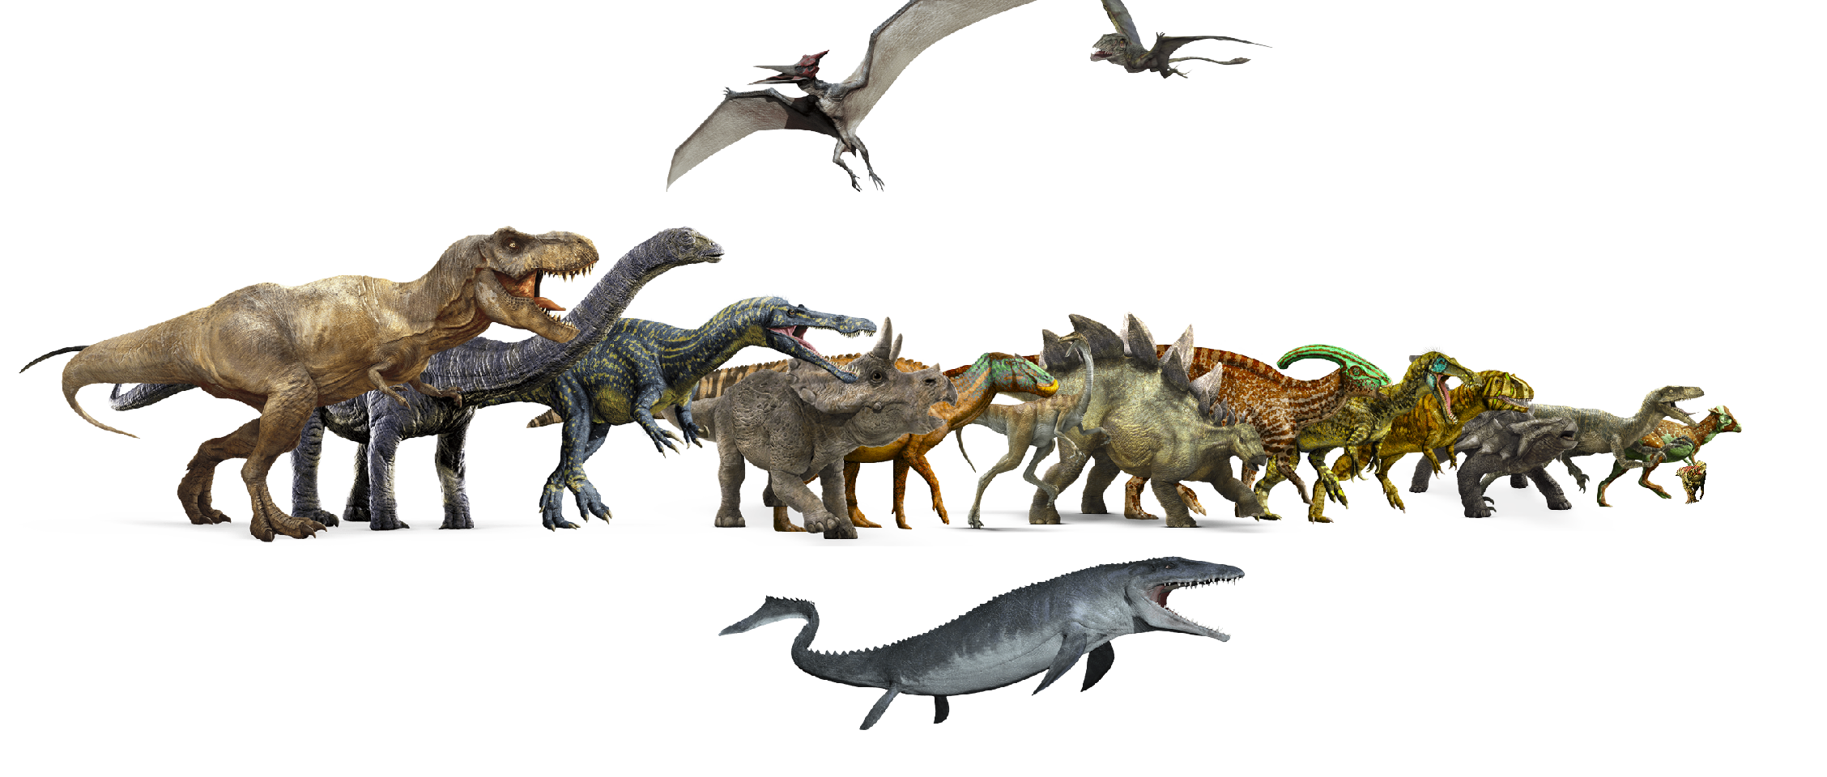
ИСТОРИЯ РАЗВИТИЯ ЗЕМЛИ
В МЕЗОЗОЙСКУЮ ЭРУ
Составила:
Учитель начальных классов
Мухамеджанова Динара Галиевна

Slide 2
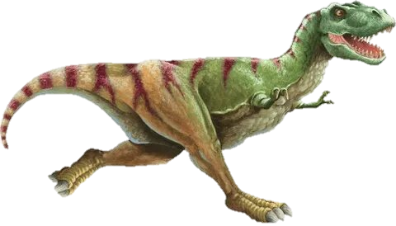
ВВЕДЕНИЕ
Мезозойская эра – время существенных изменений в земной коре и эволюционного прогресса. За 200 млн. лет сформировались основные континенты, горные цепи. Существенным было развитие жизни в мезозойскую эру. Благодаря теплым погодным условиям живая природа пополнилась новыми видами, которые стали предками современных представителей.
Мезозойская эра (245–60 млн. лет назад) разделена на такие временные периоды:
Триасовый;
Юрский;
Меловой.

Slide 3
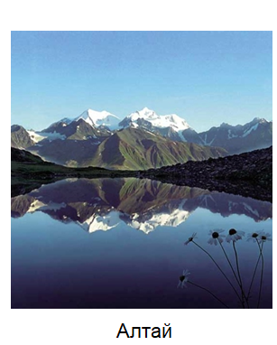
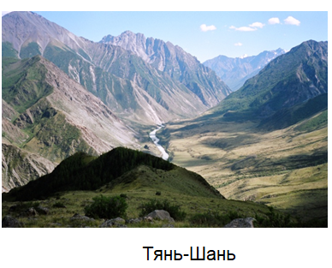
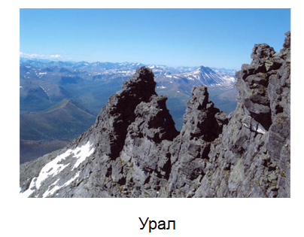
В начале мезозойской эры появляются горы: Урал, Тянь-Шань, Алтай. На большей части земного шара устанавливается теплый климат, близкий с современному тропическому.

Slide 4
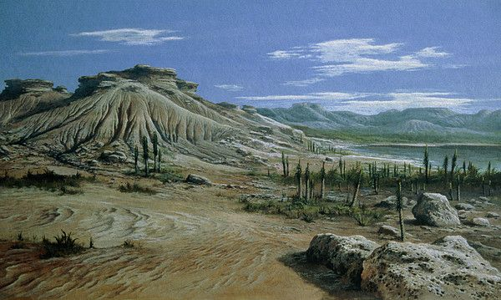
ТРИАСОВЫЙ ПЕРИОД

Slide 5
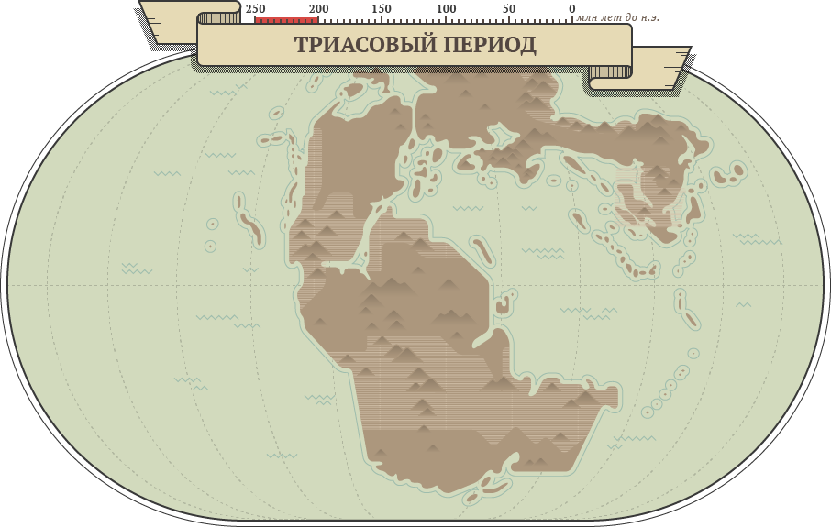
ТЕКНОТИЧЕСКАЯ ОБСТАНОВКА ТРИАСА
Триасовый период характеризуется относительным тектоническим покоем и преобладанием геократических условий. Только в позднем триасе проявились первые фазы киммерийской складчатости. В меридиональной плоскости Земля разделялась на две части: одна из них была занята океаном Панталасса, другая – Пангеей и расширявшимся океаном Тетис .
Единый массив Северного, Южного Китая и Индокитая примкнул к юго-восточной окраине Лавразии. Южнее, до границ Гондваны, простирался океан Тетис. Продолжались распад Гондваны и излияния трапповых лав в Сибири.

Slide 6
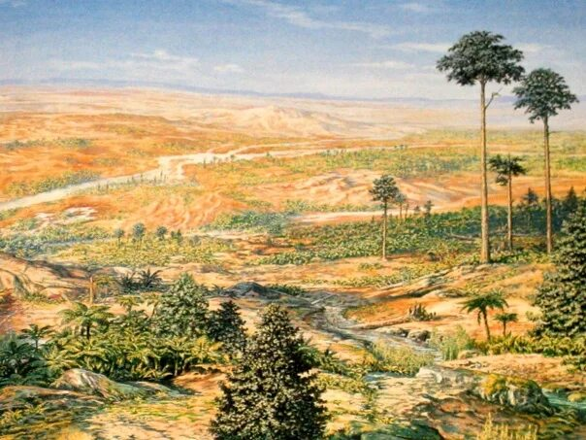
КЛИМАТ ТРИАСА
Климат в триасовый период (251–201 млн лет назад) был тёплым.
В самых холодных участках Земли температура была лишь на несколько градусов ниже нуля. На экваторе температура могла достигать 50 градусов.
Большинство территорий представляли собой тропики, где росли десятки видов папоротников. Дожди были редкостью, но сухой климат не препятствовал распространению растительности.

Slide 7
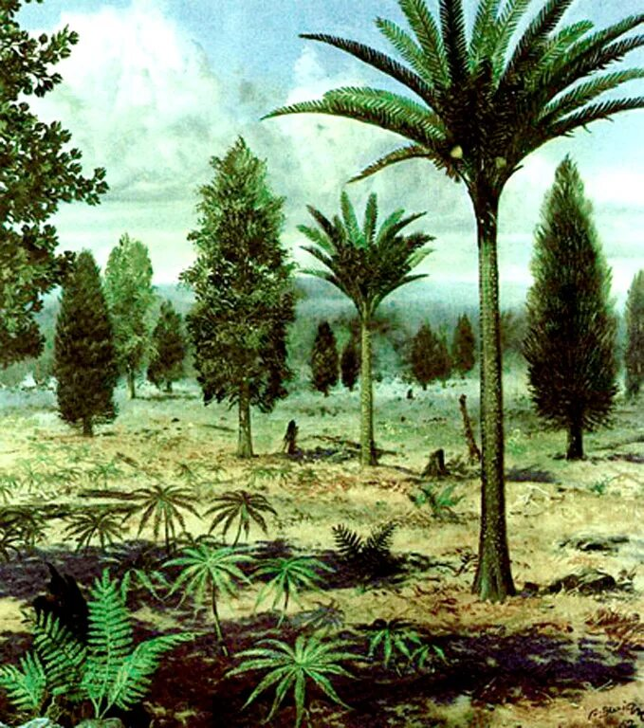
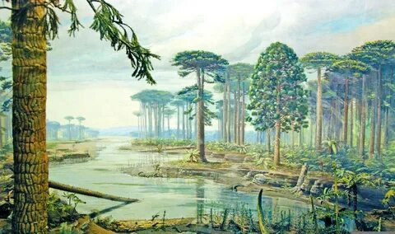
ФЛОРА ТРИАСА
Во времена триаса широкое распространение получили голосеменные, хвойные, цикадовые, гинкго.
Растения росли в основном возле водоёмов. Вымирание семенных папоротников.
Среди наземных растений по-прежнему преобладали голосеменные (беннеттитовые, цикадовые, хвойные и др.), а папоротники были представлены новыми группами, которые достигли своего пика в юре.

Slide 8
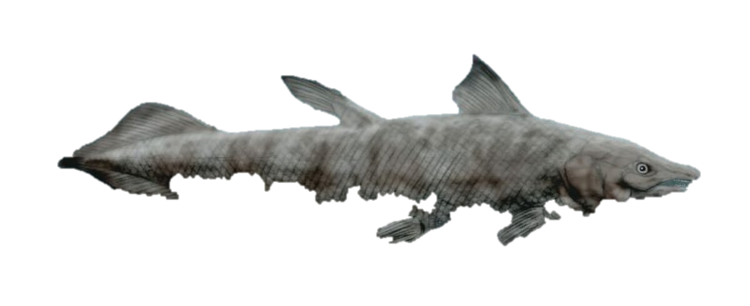
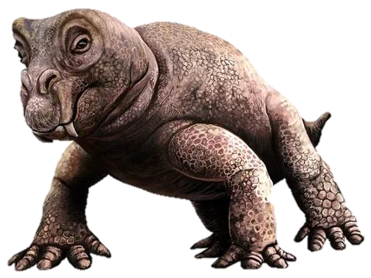
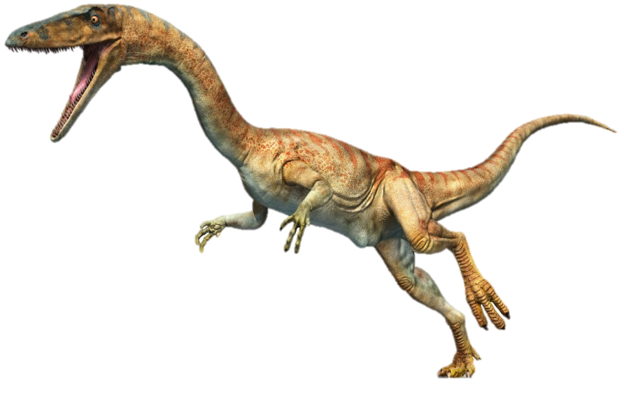
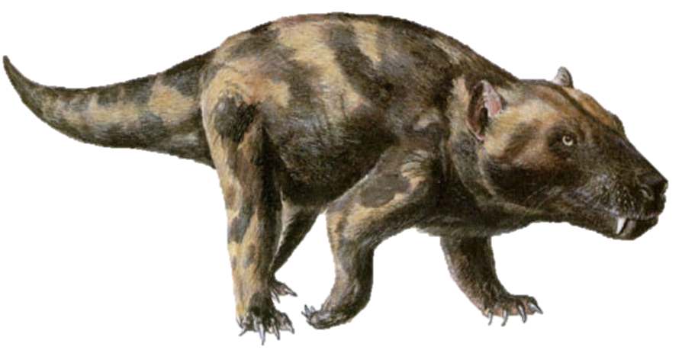
ФАУНА ТРИАСА
В триасовом периоде произошла одна из крупнейших перестроек органического мира, вызванная массовым вымиранием на рубеже палеозойской и мезозойской эр.
В наземной фауне доминировали земноводные и пресмыкающиеся. Среди последних наиболее обычным представителем для раннего триаса был Lystrosaurus (из отряда дицинодонты), расселившийся в южной части Пангеи.
В раннем и среднем триасе широко распространился Cynognathus — хищное пресмыкающееся, имеющее черты млекопитающих.
В среднем триасе появляются первые мелкие динозавры, в позднем (норийский век) — более крупные формы (Coelophysis).
Из отложений конца триаса известны первые костистые рыбы и первые мелкие млекопитающие.

Slide 9
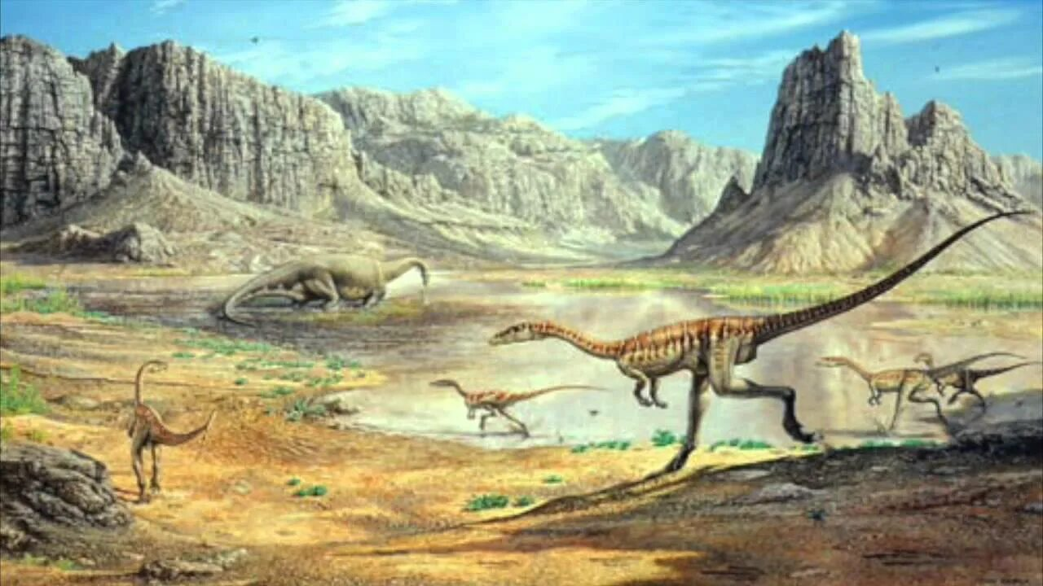
ПОЛЕЗНЫЕ ИСКОПАЕМЫЕ ТРИАСА
В триасе встречаются следующие полезные ископаемые:
Каменный уголь.
Нефть и газ. Крупные месторождения нефти и газа известны на Аляске и в Алжирской Сахаре.
Осадочные руды урана. Приурочены к континентальным красноцветам.
Месторождения меди, никеля, кобальта, железных руд и графита. Связаны с траппами Средней Сибири.
Месторождения золота, серебра, свинца, цинка, меди и олова. Известны на восточном побережье Австралии.
Триасовые алмазоносные трубки взрыва. Встречаются в Восточной Сибири (Якутия).

Slide 10
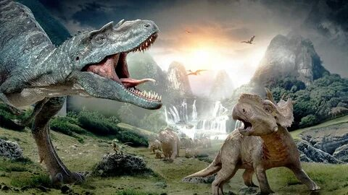
ЮРСКИЙ ПЕРИОД

Slide 11
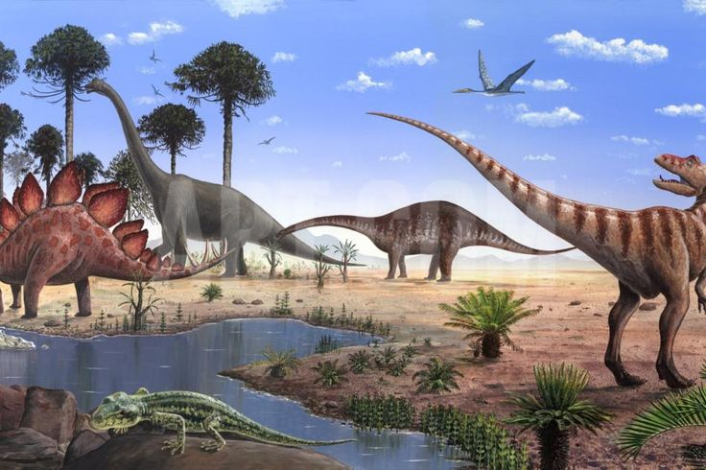
ТЕКНОТИЧЕСКАЯ ОБСТАНОВКА ЮРА
Тектоническая жизнь на планете в течение юрского периода была более интенсивной, чем в триасе. Для этого периода типичны процессы, такие как, горообразования, происходившие в результате столкновения литосферных плит, образование горстовых поднятий и грабенов, сопровождалось интенсивным наземным вулканизмом. Активная тектоническая жизнь непосредственно оказывала влияние на распределение морских бассейнов и рельеф земной поверхности. В начале поздней юры наступила одна из крупнейших мезозойских трансгрессий. В это время морские воды проникали вновь образованным грабенообразным структурам далеко вглубь платформ.

Slide 12
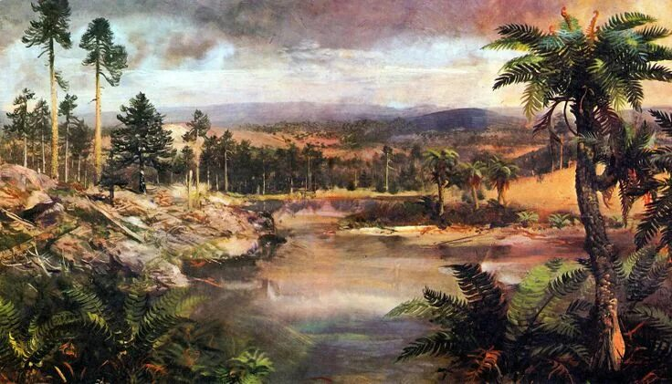
КЛИМАТ ЮРА
Климат в юрском периоде (201–145 млн лет назад) оставался таким же, как и в триасовом периоде: тёплые тропики.
Однако примерно 183 млн лет назад произошло массовое извержение вулканов, из-за чего в атмосфере сильно возросло количество углекислого газа. Общая температура на планете постепенно выросла на 5 градусов. Из-за изменения состава воздуха в несколько раз увеличилось число осадков, появились проливные дожди, смывающие минеральные вещества в океаны.
Выпадение осадков привело к тому, что помимо папоротников начали появляться высокие деревья, увеличилось количество видов растительности.

Slide 13
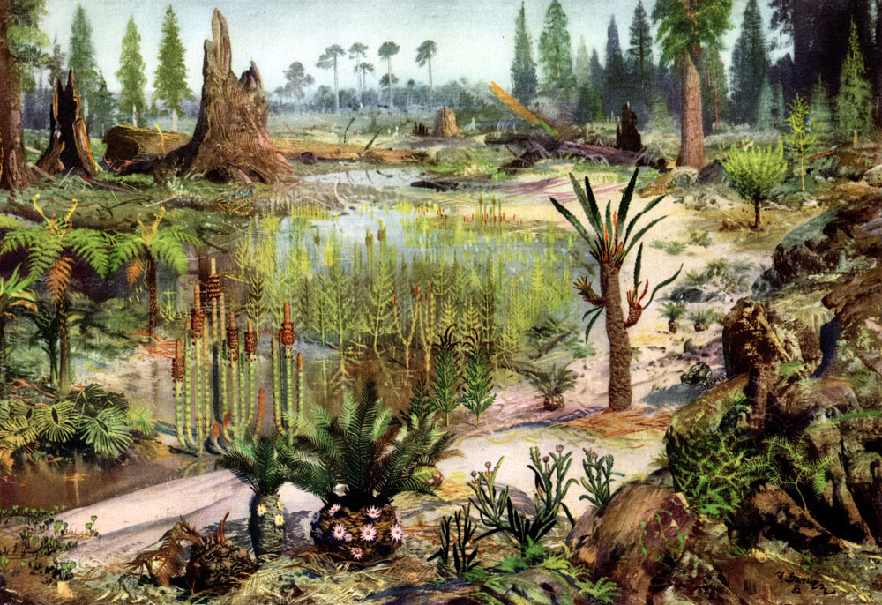
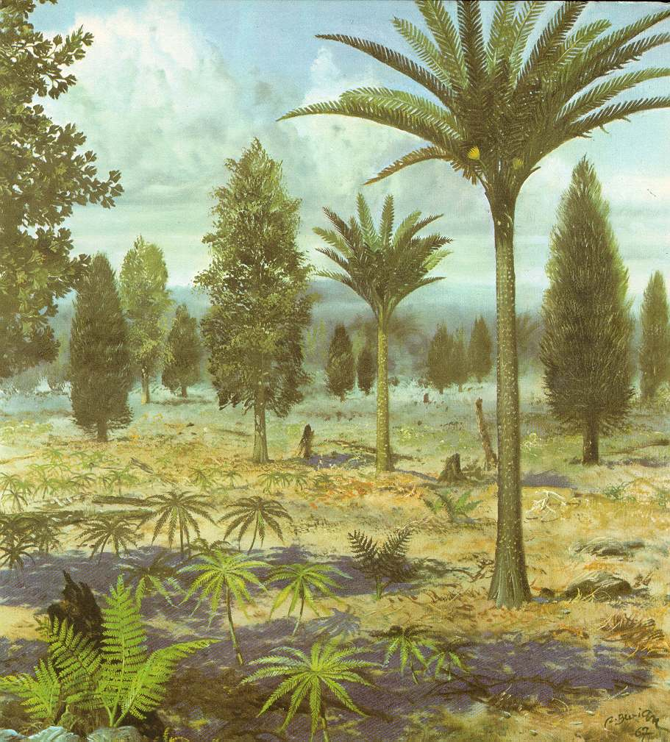
ФЛОРА ЮРА
Юрская флора характеризовалась господством голосеменных форм. Споровые, в основном папоротниковые и хвощовые образовывали самостоятельные заросли в пределах отдельных сильно увлажненных низменностей, примыкавших к морям и крупным озерам. В поздней юре в связи со снижением влажности леса поредели, исчезли влаголюбивые формы и появились растения, способные переносить засуху. Вначале редколесья располагались на возвышенностях, но впоследствии из-за роста засушливости они распространились и на приморские низменности.

Slide 14
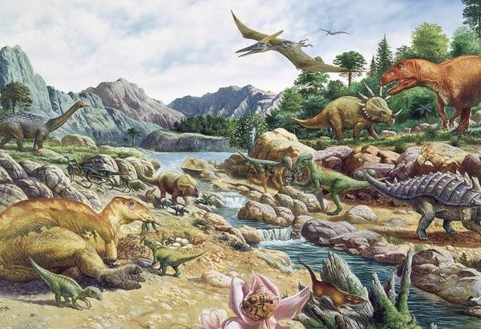
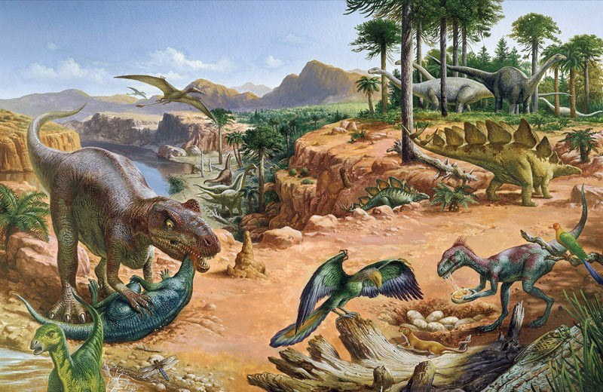
ФАУНА ЮРА
Фауна позвоночных юрского периода характеризовалась значительным развитием гигантских рептилий, среди которых различаются наземные, водные и летающие формы, травоядные и хищные. Родоначальником динозавров являлись сравнительно широко распространенные еще в конце триаса мелкие ящеры – текодонты. В триасе эти ящеры стали передвигаться на двух задних ногах. Поскольку главным органом чувств у рептилий были глаза, преимуществом по сравнению с другими обладали особи с высоко поднятой головой. Они лучше ориентировались среди высокой травянистой растительности.

Slide 15
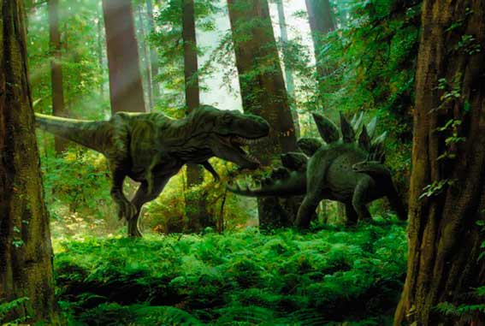
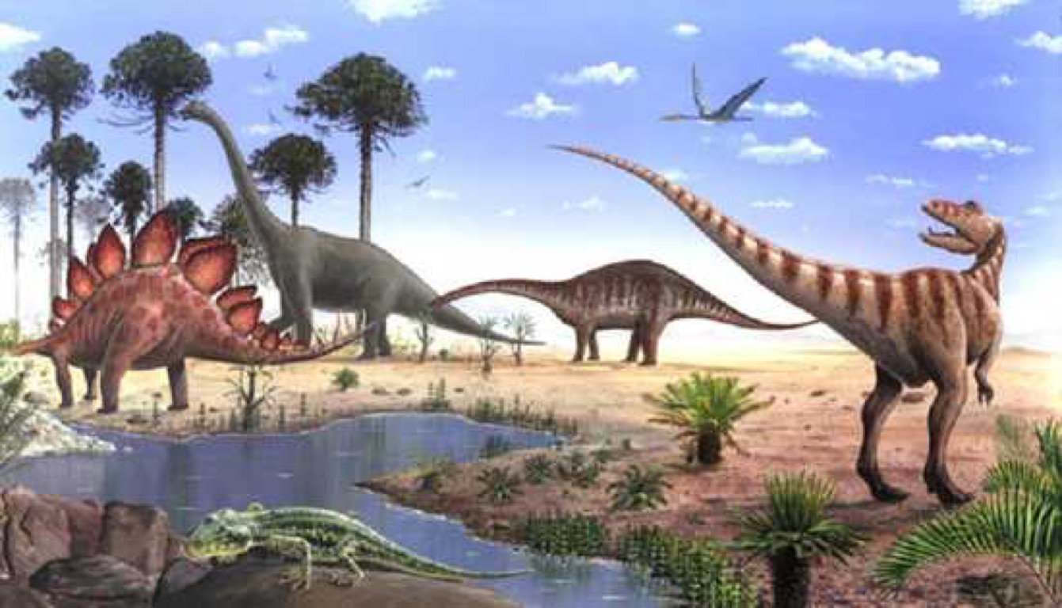
Многие из динозавров имели гигантские размеры. Длина некоторых из них была 20-25 м, а масса достигала 30-35 т. Среди динозавров были распространены как четырёхногие формы, так и двуногие. Многие гиганты вели полуназемный образ жизни. Значительную часть времени они, подобно современным бегемотам, проводили в воде. Для поддержания большого веса тела кости скелета должны были обладать значительной прочностью.
Однако быстро перемещаться по суше такие гиганты не могли. Они обладали полыми костями скелета, тонкими зубами, пригодными для поедания только мягких побегов и водорослей, и облегченными шейными позвонками. Динозавры, ведущие полуназемный образ жизни, имели далеко отодвинутые глаза и длинные носовые (воздухоносные) ходы. Благодаря этому, например, утконосые динозавры зауролофы могли полностью погружаться в воду, спасаясь от врагов или в поисках пищи.

Slide 16
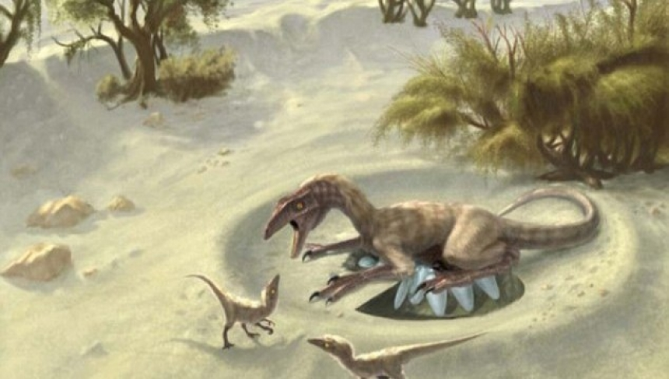
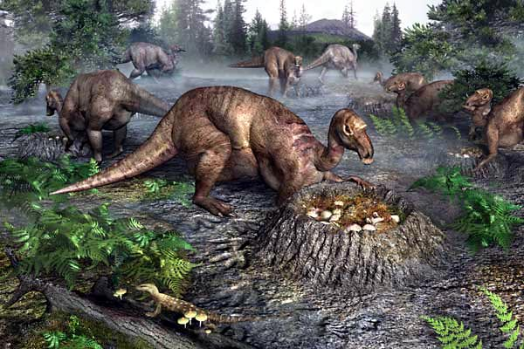
Наземные динозавры размножались с помощью яиц, которые откладывали в теплый песок, точно так же как это в настоящее время делают крокодилы и черепахи. Растительноядные динозавры вели стадный образ жизни. Об этом свидетельствует множество отпечатков следов, обнаруженных в ископаемом состоянии на берегах древних морей и крупных озер.

Slide 17
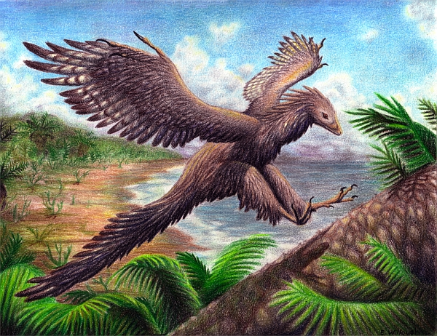
В юрский период появились первые птицы — археоптериксы и археорнисы, которые были величиной с голубя. Необходимо отметить, что эти птицы имели много общих черт с пресмыкающимися, особенно в строении черепа и скелета. Вместе с тем они обладали более совершенной кровеносной и нервной системой, у них были лучше развиты органы чувств по сравнению с рептилиями. Большой объем мозга, забота о потомстве и хорошая приспособляемость к различным условиям жизни способствовали широкому расселению птиц и обитанию в самых разнообразных ландшафтно-климатических условиях.

Slide 18
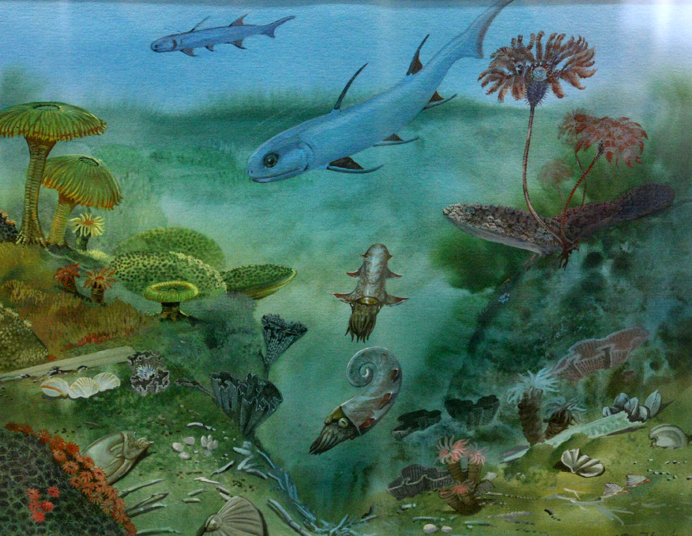
В ранней и средней юре в тропических и бореальных морях обитали аммониты и белемниты, а также двустворчатые моллюски. Ряд типичных бореальных форм мигрировал в низкие широты, а в поздней юре наблюдалась обратная картина. В высокие широты перемещались тропические представители головоногих и двустворчатых моллюсков и брахиопод, кораллы, морские ежи и строматопоры. двустворчатые моллюски.

Slide 19
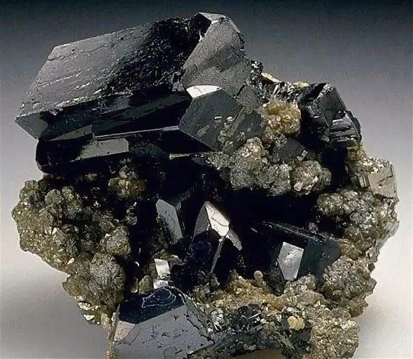
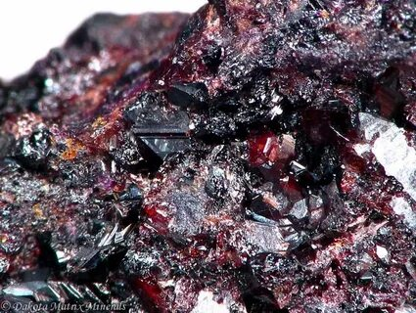
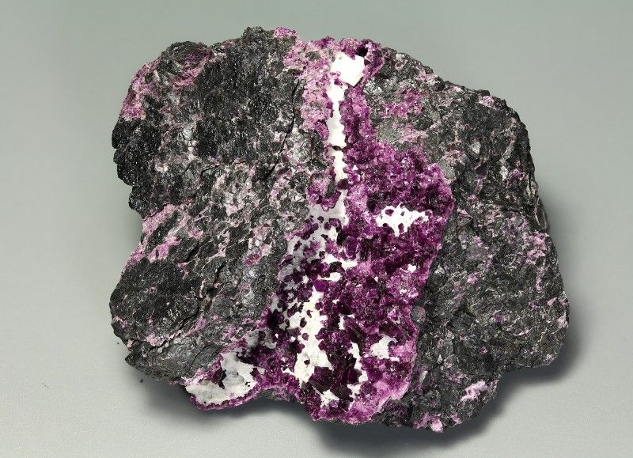
ПОЛЕЗНЫЕ ИСКОПАЕМЫЕ ЮРА
Наиболее ярко выраженными полезными ископаемыми, относящимися к юрскому периоду являются европейские и североамериканские месторождения хромитов, кавказские и японские медно-колчедановые месторождения, альпийские залежи марганцевых руд, вольфрамовые руды Верхояно-Чукотской области, Забайкалья, Индонезии, североамериканских Кордильер.

Slide 20
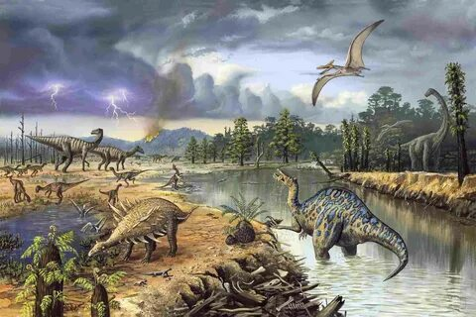
МЕЛОВЫЙ ПЕРИОД

Slide 21
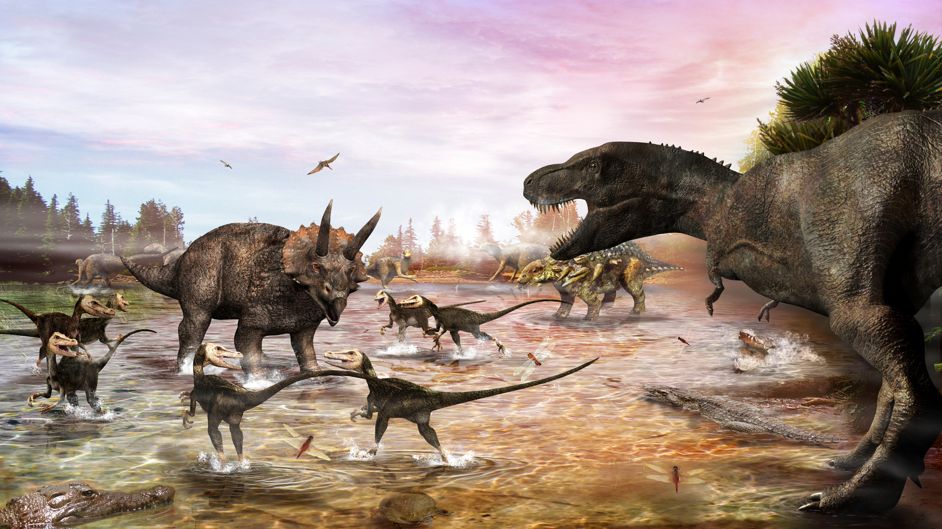
ТЕКНОТИЧЕСКАЯ ОБСТАНОВКА МЕЛА
Меловой период — геологический период, последний период Мезозойской эры. Начался 145 миллионов лет назад и закончился 65 миллионов лет назад. Меловой период продолжался около 80 миллионов лет.
В течение мелового периода продолжалось движение материков. Лавразия и Гондвана распадались на части. Африка, Индия и Австралия также начали расходиться в разные стороны, и к югу от экватора в итоге образовались гигантские острова. Южная Америка и Африка удалялись друг от друга, и Атлантический океан становился все шире и шире. Земля приобретала очертания очень близкие к тем, что известны нам.

Slide 22
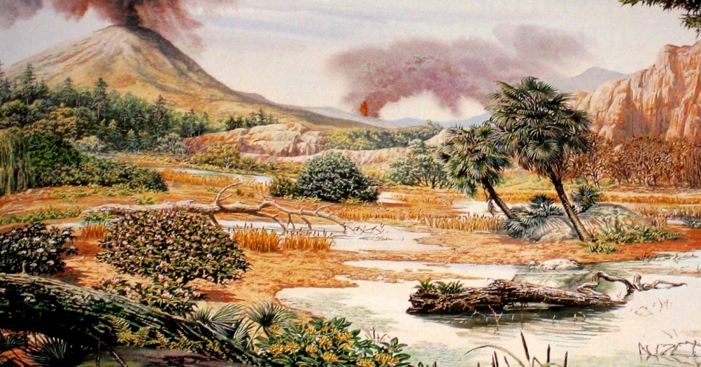
КЛИМАТ МЕЛА
Климат, по сравнению с юрским периодом, изменился. Из-за изменения положения материков смена времен года становилась все заметнее. У полюсов начал выпадать снег, хотя таких ледяных шапок, как сейчас, на Земле не было. На разных континентах климат различался. Это вызвало различия в развитии флоры и фауны в различных частях света.

Slide 23
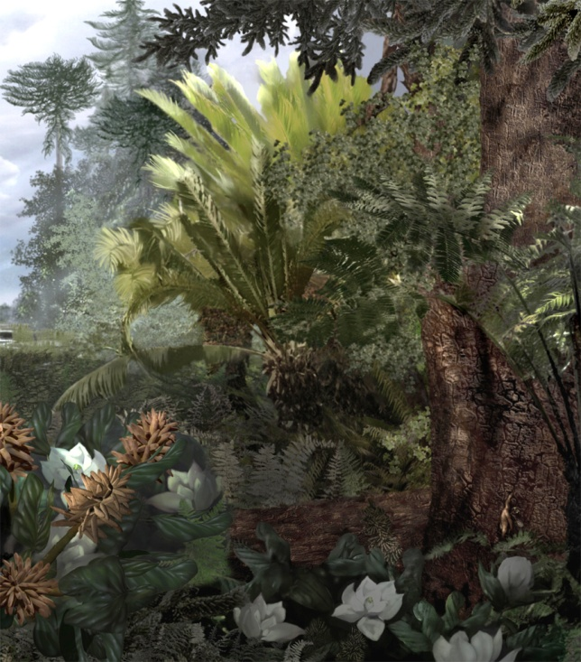
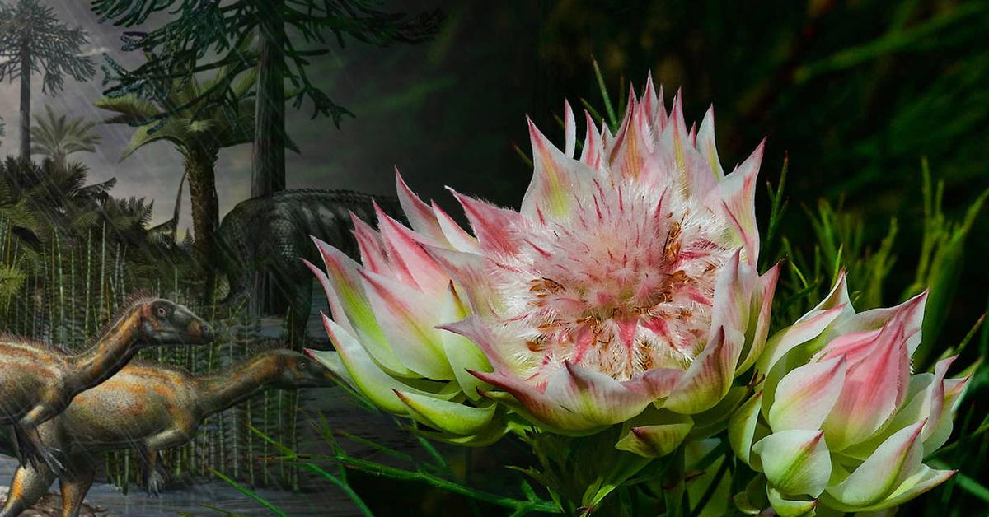
ФЛОРА МЕЛА
Флора мелового периода была богата и разнообразна. Помимо перешедших из юрского периода видов растений, появляется новая, революционная ветвь цветковых растений. Цветковые растения, заключив "союз" с насекомыми имели преимущества перед своими предшественниками. Благодаря такому партнерству, цветковые растения распространялись гораздо быстрее. Постепенно заселяя сушу, новые группы растений стали образовывать обширные леса.
Там к услугам наземных животных были самые разнообразные листья и прочая съедобная растительность. Благодаря появлению цветковых растений в меловой период количество растительной биомассы возросло. Обратный процесс происходил в море. Этому опять же способствовало развитие цветковых растений. Плотные корни препятствовали эрозии почвы и поэтому в море стало попадать меньше минералов. Снизилось количество фитопланктона.

Slide 24
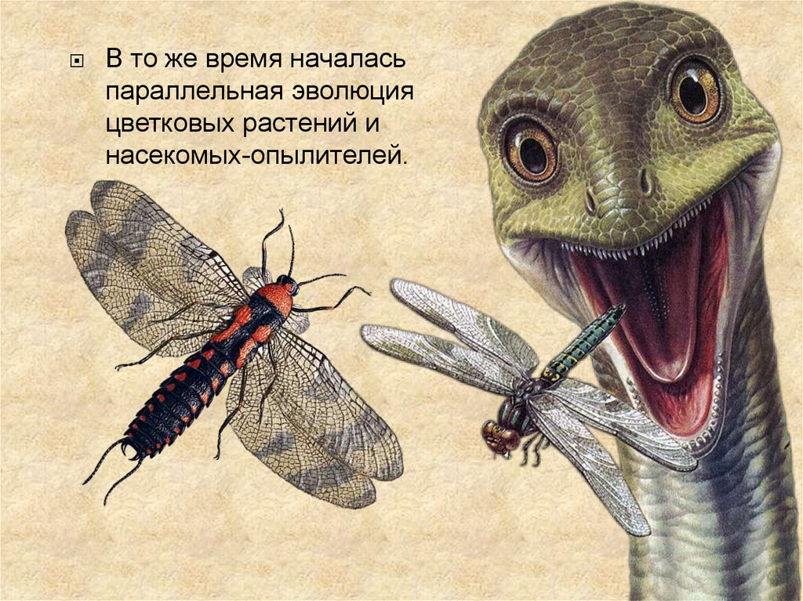
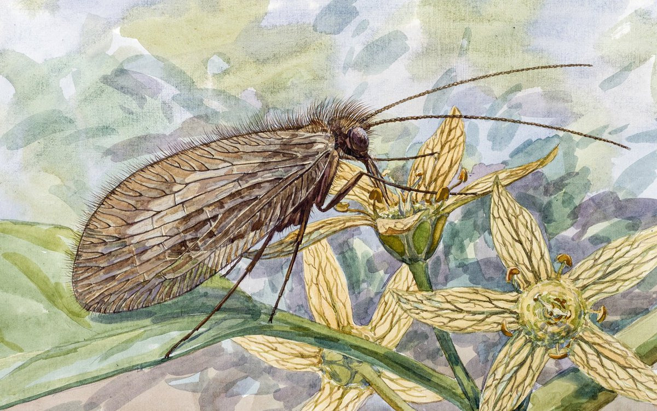
ФАУНА МЕЛА
Рост цветковых растений мелового периода способствовал увеличению видов насекомых, питающихся нектаром и разносящих пыльцу. Появились насекомые, жизнь которых полностью зависит от цветковых растений. Это пчелы и бабочки.

Slide 25
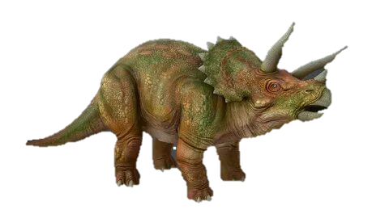
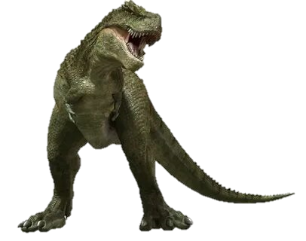
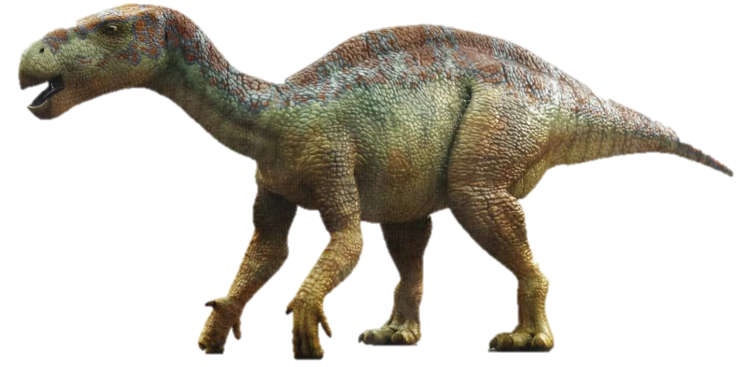
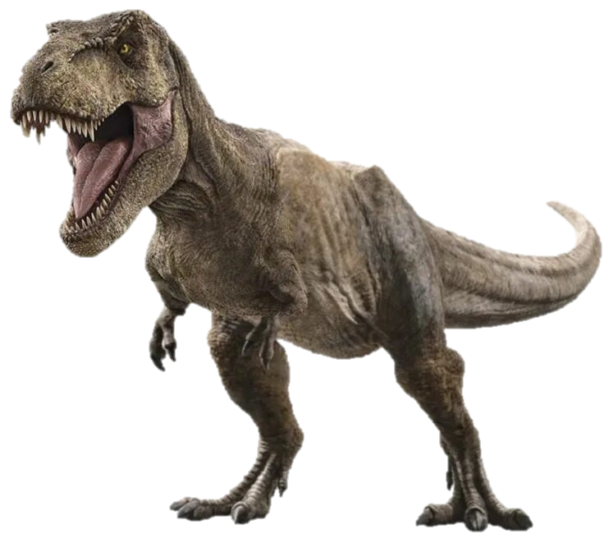
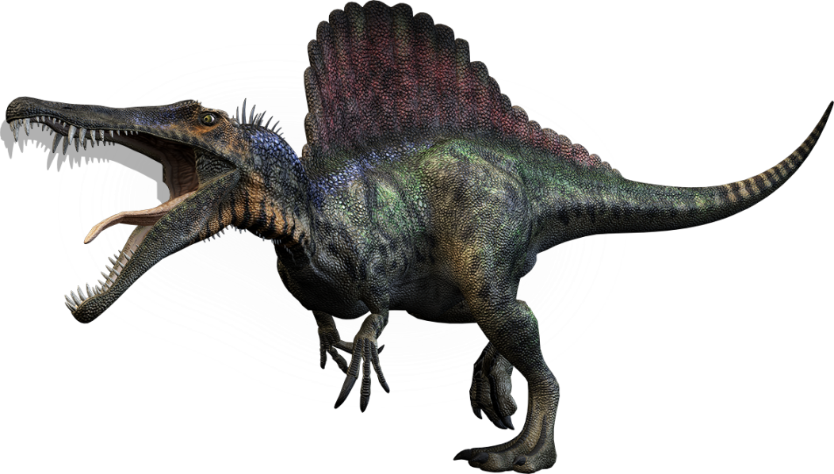
Среди наземных животных царствовали разнообразные динозавры. В меловой период особенно велико было разнообразие видов динозавров. Развитие растительного мира и увеличение растительной биомассы дало толчок к появлению новых видов растительноядных динозавров. Из ящеротазовых динозавров, самым известным из которых был тиранозавр, распространены были тарбозавр, спинозавр, дейноних и другие . Разнообразие птицетазовых динозавров особенно велико в меловой период (игуанодоны, трицератопсы, аанкилозавры, и множество других).

Slide 26
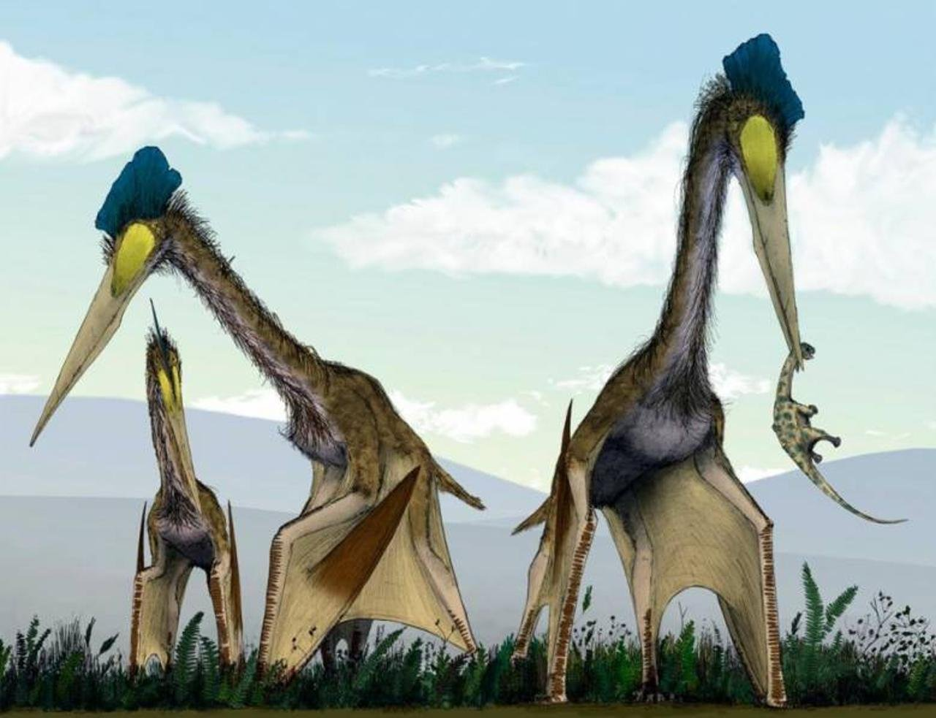
Крылатые пресмыкающиеся – птеродактили занимали практически все ниши воздушных хищников. Меловой период породил самых больших летающих существ, когда либо живших на Земле.
Кетцалькоа́тль

Slide 27
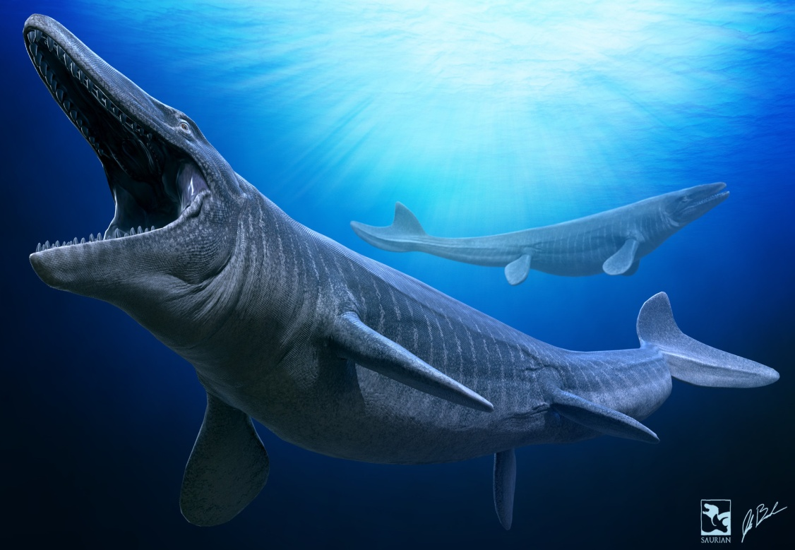
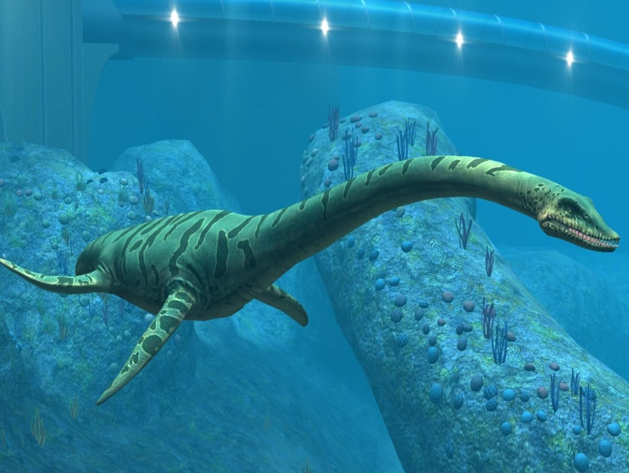
В морях млекопитающих не было, а нишу крупных хищников занимали рептилии – ихтиозавры, плезиозавры, мозозавры, достигающие иногда 20-ти метровой длины.
Среди обитателей меловых морей большинство составляли плезиозавры с длинными шеями и маленькими головами, питавшиеся мелкой рыбой и моллюсками. Они не могли быстро плавать, но были очень маневренны, а их маленькая голова на очень длинной шее затрудняла их своевременное обнаружение косяком добычи – рыбы видели только маленькую голову, а огромное тело терялось вдали. Ярким представителем этого вида был эласмозавр длиной до 20 м и весом 14 т..

Slide 28
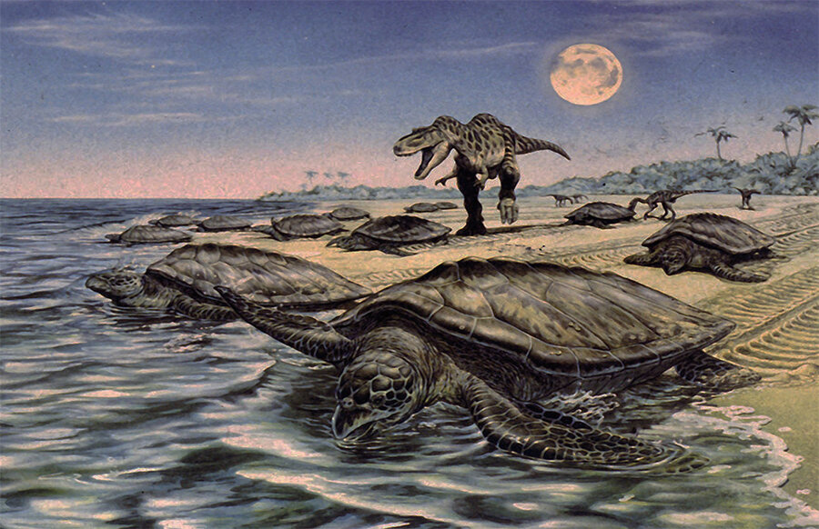
Черепахи мелового периода практически не отличались от современных. Размеры меловых черепах варьировались от 20 см до 4,6 м, вес достигал 2 т. Большинство видов вели водный образ жизни. В меловой период возникли первые ящерицы и змеи. Они дожили до наших дней практически без изменений.

Slide 29
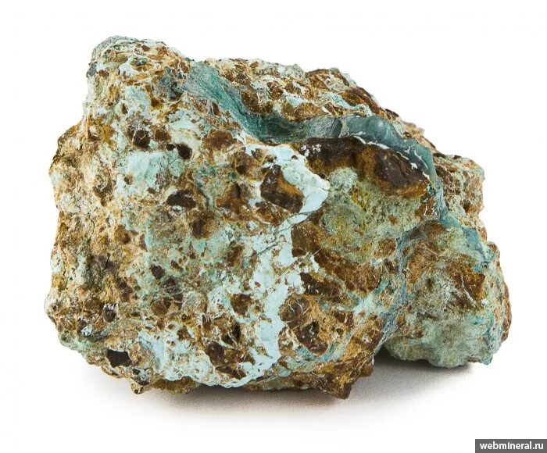
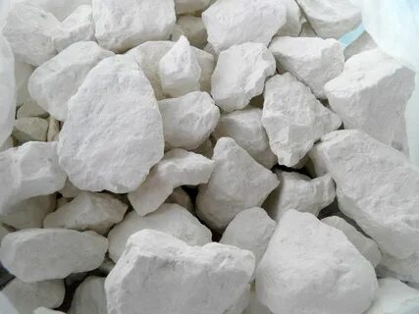
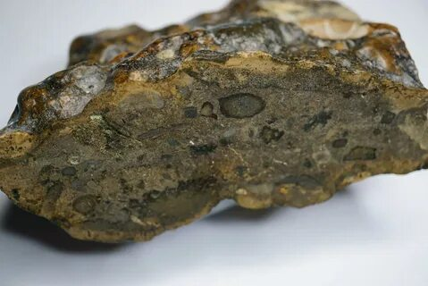
ПОЛЕЗНЫЕ ИСКОПАЕМЫЕ МЕЛА
К полезным ископаемым меловой системы относятся мел, силициты (трепелы, опоки), стекольные и бетонные пески, фосфориты, каолиновые глины.

Slide 30
ИСТОРИЯ РАЗВИТИЯ ЗЕМЛИ
В МЕЗОЗОЙСКУЮ ЭРУ
Составила:
Учитель начальных классов
Мухамеджанова Динара Галиевна

